Slide 1
STUDIO INTERNAZIONALE
Associazione Professionale tra Avvocati e Dottori Commercialisti
Palazzo Cerasi Tel. (+39) 06-4567-5601
Via del Babuino, 51 Fax (+39) 06-4567-5630
00187 Rome web site www.stint.it
L’imposta di successione. Profili di diritto nazionale e comparato.
Idee e proposte per una riforma che tenga conto dell’esperienza italiana, della famiglia italiana e del debito italiano.
Roma, 13 marzo 2021

Slide 2
L’imposta di successione
Breve relazione introduttiva al tema delle Imposte di Successione presentata all’Assemblea Trimestrale dell’ARDEP, Associazione per la Riduzione del Debito Pubblico, in data 13 marzo 2021.
Autori:
Avv. Nicola A. Paglietti – Partner
Presidente Onorario dell’ARDEP;
Dott.ssa Sabina Cenciotti - Associate

Slide 3
L’imposta di successione
A. Profili storici
B. La normativa vigente in Italia
C. Profili comparatistici con altri Paesi
D. Argomenti a favore e contro l’imposta
E. Prospettive de iure condendo
F. Proposta e conclusioni

Slide 4
L’imposta di successione
A. Profili storici

Slide 5
L’imposta di successione. Profili storici - 1/4.
L’imposta di successione ha precedenti antichissimi:
Un reperto di ceramica dell’Egitto tolemaico scritto in greco riporta che, nell’anno 98 a.C., sotto il regno di Tolomeo X, a Tebe, un proprietario terriero pagò 75 talenti di imposta di successione e 15 di mora.
Nell’anno 6 d.C., l’imperatore Augusto istituì la vigesima hereditatum et legatorum, la tassazione del 5% («vigesima pars») sulle successioni ed i legati di ogni genere.

Slide 6
L’imposta di successione. Profili storici - 2/4.
Nell’ordinamento italiano, importanti tappe dello sviluppo normativo dell’istituto sono state:
Legge n. 585/1862, unifica il regime fiscale italiano, estendendo ed adattando il modello allora vigente in Piemonte a tutta l’Italia. Si prevede così una imposta proporzionale, con aliquote differenziate per rapporto di parentela, e lo scorporo del passivo dalla base imponibile. Il principio di progressività fa ingresso soltanto nei primi decenni del Novecento.
R.D. n. 3270/1923, in epoca fascista, reca la prima disciplina autonoma dell’imposta di successione rispetto all’imposta di registro. Le norme introdotte nel periodo fascista testimoniano il favor nei confronti del diritto ereditario, nell’ottica propagandistica di esaltazione della famiglia. L’imposta di successione viene, infatti, fortemente ridimensionata: abolita per il nucleo familiare (coniuge, parenti in linea retta e collaterale fino al terzo grado) e ridotta per gli altri parenti ed affini.

Slide 7
L’imposta di successione. Profili storici - 3/4.
Segue:
R.D.L. n. 434/1942, introduzione dell’imposta sul valore globale dell’asse ereditario. Imposta progressiva sul valore netto dell’intero patrimonio, detraibile dalla imposta sulle successioni sulle singole quote.
D.P.R. n. 637/1972, previsione di un tributo unico.
D.Lgs. n. 346/1990 («Testo Unico delle disposizioni concernenti l’Imposta sulle successioni e donazioni»).
Legge n. 342/2000, abolizione dell’imposta globale sull'asse ereditario.
Legge n. 383/2001 (Governo Berlusconi), soppressione dell'imposta sulle successioni e donazioni, a valere sulle «successioni per causa di morte aperte» e sulle «donazioni fatte successivamente alla entrata in vigore della […] legge».

Slide 8
L’imposta di successione. Profili storici - 4/4.
Art. 2, commi 47-50, D.L. n. 262/2006: La reintroduzione dell’imposta di successione nel 2006 (Governo Prodi). Dopo aver tentato di ricondurre (6 D.L. 262/2006) le fattispecie all’applicazione dell’imposta di registro, la Legge di conversione n. 286/2006, con un cambiamento repentino, ha sostanzialmente reintrodotto l’imposta di successione e donazione.
E' istituita l'imposta sulle successioni e donazioni sui trasferimenti di beni e diritti per causa di morte, per donazione o a titolo gratuito e sulla costituzione di vincoli di destinazione, secondo le disposizioni del testo unico delle disposizioni concernenti l'imposta sulle successioni e donazioni, di cui al decreto legislativo 31 ottobre 1990, n. 346, nel testo vigente alla data del 24 ottobre 2001, fatto salvo quanto previsto dai commi da 48 a 54.
Per quanto non disposto dai commi da 47 a 49 e da 51 a 54 si applicano, in quanto compatibili, le disposizioni previste dal citato testo unico di cui al decreto legislativo 31 ottobre 1990, n. 346, nel testo vigente alla data del 24 ottobre 2001.

Slide 9
L’imposta di successione
B. La normativa vigente in Italia

Slide 10
L’imposta di successione. La normativa vigente in Italia - 1/5.
.
Il fondamento costituzionale
Articolo 42, comma 4, della Costituzione:
«La legge stabilisce le norme ed i limiti della successione legittima e testamentaria e i diritti dello Stato sulle eredità».
L’imposta di successione è un’imposta indiretta che risponde a criteri di equità sociale.

Slide 11
L’imposta di successione. La normativa vigente in Italia - 2/5.
Soggetti passivi
Art. 5 D.Lgs. n. 346/1990:
L'imposta è dovuta dagli eredi e dai legatari per le successioni;
dai donatari per le donazioni e dai beneficiari per le altre liberalità tra vivi.

Slide 12
L’imposta di successione. La normativa vigente in Italia - 3/5.
Aliquote e franchigie
Art. 2, comma 48, del D.L. n. 262 del 2006
4%, per i trasferimenti effettuati in favore del coniuge o di parenti in linea retta (ascendenti e discendenti) da applicare sul valore complessivo netto eccedente per ciascun beneficiario la quota di 1 milione di euro;
6%, per i trasferimenti in favore di fratelli o sorelle da applicare sul valore complessivo netto eccedente per ciascun beneficiario 100.000 euro;
6%, per i trasferimenti in favore di altri parenti fino al quarto grado, degli affini in linea collaterale;
8%, per i trasferimenti in favore di tutti gli altri soggetti da applicare sul valore complessivo netto trasferito.
Ulteriore franchigia di Euro 1,5 milioni per i trasferimenti effettuati in favore di soggetti portatori di grave handicap.

Slide 13
L’imposta di successione. La normativa vigente in Italia - 4/5.
I beni esenti dall’imposta
I titoli di Stato italiani e di altri Paesi UE. A parte l’equiparazione con la UE per regole comunitarie, chi supporta il debito pubblico, normalmente a tassi più bassi rispetto al mercato, viene premiato.
Aziende, rami di azienda o quote di controllo in società di capitali, se i parenti in linea retta o il coniuge proseguono nell’esercizio dell’attività per un periodo di almeno cinque anni dalla data del trasferimento. Norma a favore delle imprese e della loro stabilità.
TFR e prestazioni erogate dai fondi di previdenza complementare. Norma a tutela del reddito da lavoro differito.
Veicoli iscritti al PRA. Tema a funzione semplificativa del passaggio dei beni ereditari.
Polizze vita. Tema ampiamente discutibile, se le polizze sono in favore di eredi diretti.
Lasciti in favore dello Stato e degli enti pubblici (Regioni, Province, Comuni, ospedali pubblici), i lasciti a favore di fondazioni e associazioni senza fine di lucro (ONLUS) e che abbiano come unico fine lo studio, la ricerca scientifica, l'educazione, l'istruzione o altre finalità di pubblica utilità come l’assistenza ai malati e alle persone bisognose. Norma di evidente favore al bene pubblico.

Slide 14
L’imposta di successione. La normativa vigente in Italia - 5/5.
Gettito limitato
Dati OCSE indicano un gettito per l’Italia di circa Euro 1 miliardo nel 2000-2001;
Virtualmente 0 dal 2001 al 2006 per effetto dell’abolizione;
Euro 820 milioni nel 2018;
Nel periodo gennaio-novembre 2019 Euro 682 milioni, pari allo 0,16% delle entrate fiscali e circa lo 0,05% del PIL.
In rapporto al PIL, il gettito in Italia dello 0,05% è pari a circa 1/13 della Francia (0,61% nel 2018) e circa 1/5 di Germania, Regno Unito e Spagna (tutte tra 0.20% e 0.25% del PIL).

Slide 15
L’imposta di successione
C. Profili comparatistici con altri Paesi

Slide 16
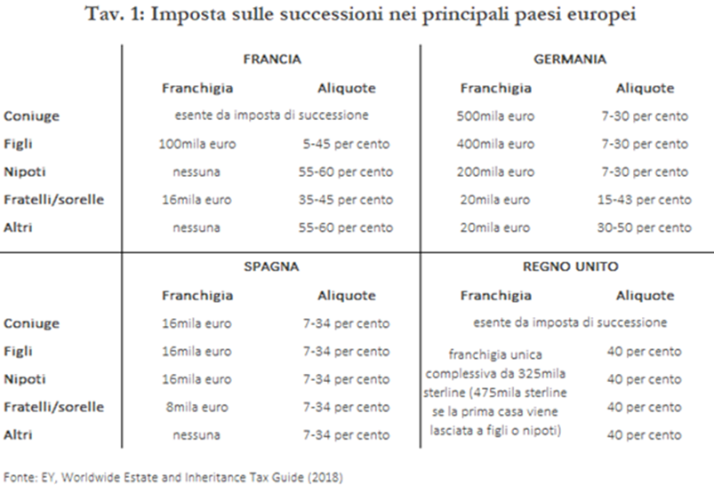
L’imposta di successione. Profili comparatistici - 1/6.
In Italia, l’imposta sulle successioni è caratterizzata da aliquote estremamente basse e franchigie elevate. Il valore degli immobili considerato è, inoltre, quello catastale e non di mercato.
Il gettito è di gran lunga inferiore a quello degli altri principali Paesi europei.

Slide 17
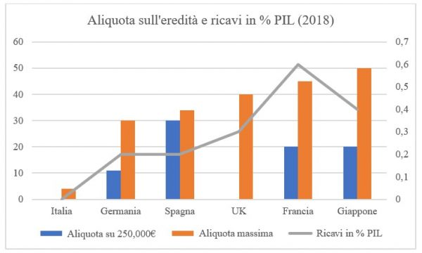
L’imposta di successione. Profili comparatistici - 2/6.
Fonte: Drometer, Marcus et al. (2018)

Slide 18
L’imposta di successione. Profili comparatistici - 3/6.
Regno Unito
Inheritance Tax Act 1984
tassazione del 40%
Numerose esenzioni ed agevolazioni: e.g. nil-rate band (£ 325.000), al di sotto della quale il patrimonio del defunto è esente da imposte.

Slide 19
L’imposta di successione. Profili comparatistici - 4/6.
Francia
Atti di successione e di donazione sono mutations à titre gratuit.
L’imposta è proporzionale, prendendo in considerazione sia il criterio soggettivo (legame di parentela tra il donatore o il defunto e i beneficiari del trasferimento), sia il criterio oggettivo (natura del bene trasferito).
Sgravi: coniugi o partners legati da un pacte civil de solidarité godono di un esonero totale delle imposte di successione.
l’imposta è calcolata sulla base della quota netta (base imponibile), che spetta ad ogni erede, legatario o donatario, a seconda delle aliquote stabilite all’art. 777 del CGI.

Slide 20
L’imposta di successione. Profili comparatistici - 5/6.
Germania
ErbStG, Legge sulle imposte sulle successioni e sulle donazioni del 17 febbraio 1997.
Alla luce di una pronuncia del Tribunale Costituzionale, il 4 novembre 2016 è stata introdotta una nuova disciplina – di maggior favore – dell’imposta sulle successioni e sulle donazioni applicabile ai beni aziendali.

Slide 21
L’imposta di successione. Profili comparatistici - 6/6.
Stati Uniti
Estate tax: l’estate è una separate legal entity creata al momento della morte del de cuius. Il trasferimento può avvenire per successione testamentaria (will) o ab intestato (intestate).
Ai fini del calcolo dell’imposta, si sottrae all’attivo ereditario (gross estate) il passivo ereditario (gross estate deduction), ottenendo il taxable estate, ossia il valore imponibile lordo sul quale si calcola, salve le franchigie, l’imposta. Tale importo dovrà essere incrementato dell’adjusted taxable gifts, ossia del valore dei beni donati in vita dal de cuius.
Si applicano dunque le aliquote che, per il 2019, vanno da un minimo del 18% ad un massimo del 40%.
A tale base imponibile si applica l’unified credit amount, un credito d’imposta, applicabile sia all’imposta sulla successione sia a quella sulla donazione.

Slide 22
L’imposta di successione
D. Argomenti a favore e contro l’imposta di successione

Slide 23
L’imposta di successione. Argomenti Pro e Contro - 1/2.
PRO
È un utile strumento di equità sociale.
Limita la concentrazione della ricchezza nelle mani di poche famiglie.
È meno distorsiva delle imposte sui redditi (non scoraggia l’attività lavorativa).
CONTRO
Colpisce il ceto medio.
Potrebbe avere un effetto negativo sui tassi di risparmio.
Potrebbe incoraggiare uno spostamento dei capitali all’estero.

Slide 24
L’imposta di successione. Argomenti Pro e Contro - 2/2.
ALTRI SPUNTI DI CONSIDERAZIONE
La riduzione del numero dei figli e la maggiore tutela garantita oggi ai figli giustifica uno strumento di equità sociale.
Le norme sono entrate spesso in vigore dopo le guerre per giustificare le spese di rilancio del Paese. Post Covid e con il suo debito pubblico, la situazione è purtroppo oggi analoga per l’Italia.
Pensioni erogate con norme di maggior favore rispetto a quelle vigenti, ed evasione fiscale più diffusa in passato, potrebbero giustificare la cosiddetta «globale sull’asse ereditario netto» (definita come «tassa sul morto» da Einaudi), a prescindere dai beneficiari.
L’aumento delle donazioni liberali in vita, la duplicazione dei coniugi e l’aumento della durata della vita rende complesso un ricalcolo dell’imposta computando quanto donato in vita.

Slide 25
L’imposta di successione
E. Prospettive de jure condendo

Slide 26
L’imposta di successione. Prospettive de iure condendo - 1/4.
A. Necessità di un aumento del gettito.
La crisi finanziaria del Paese Italia, la necessità di armonizzare le normative fiscale nella UE, nonché elementari considerazioni di equità sociale che vedono preferibile un aumento delle imposte sulle liberalità rispetto ad un aumento delle imposte sul reddito spingono gli studiosi ad ipotizzare un aumento del gettito dell’imposta di successione in Italia. I metodi variano nelle seguenti categorie, ovvero anche con modelli misti:
Aumento dell’imposta.
Riduzione delle franchigie.
Progressività dell’imposta.
Riduzione delle agevolazioni per soggetti non autosufficienti ed imprese.

Slide 27
L’imposta di successione. Prospettive de iure condendo - 2/4.
B. Le norme fiscali devono essere semplici.
L’idea di ottenere multipli obiettivi di equità sociale attraverso una singola norma si scontra con le difficoltà di applicazione della norma stessa. La dottrina e l’esperienza internazionale spingono per norme semplici e di facile applicazione.

Slide 28
L’imposta di successione. Prospettive de iure condendo - 3/4.
C. Le norme fiscali devono prendere atto dell’evoluzione dei costumi.
La Corte di Cassazione ha ribadito che la presenza di nuovi eredi legittimari (nuovi figli scoperti dopo la morte del de cuius ovvero nuova moglie ovvero figli di nuovi matrimoni) impone la necessità di ricalcolare i diritti dei legittimari, riconsiderando quando donato in tutta la vita ad altri eredi.
Nella pratica, la previsione sta creando situazioni di conflitto tra una prima ed una seconda vita di una persona, andando a creare incertezze e stabilità su situazioni radicate da decenni. Se la decisione della Suprema Corte può presenta elementi di perequazione tra figli che hanno avuto di più e figli che potrebbero aver avuto di meno (e senza entrare in questa sede nel tema dei figli alla «Becker», frutto di un atto sessuale in una toilette di un ristorante con una donna mai vista prima e mai vista dopo), la stessa appare palesemente distorsiva nei confronti della decisione di sposare un compagno o una compagna in tarda età, senza che il matrimonio possa giustificare le esenzioni alle norme ereditarie legate alla condivisione di una vita e soprattutto di una crescita di vita in comune.
Si auspica quindi una modifica legislativa che consenta al donante di limitare gli effetti della collazione in caso di nuovi matrimoni.

Slide 29
L’imposta di successione. Prospettive de iure condendo - 4/4.
D. Le norme fiscali devono prendere atto della storia di un Paese.
L’introduzione di norme applicate in altri Paesi ed in altre realtà storiche non rappresenta di solito una buona soluzione.
Nel caso italiano, dove una Pubblica Amministrazione inefficiente non ha bisogno di ulteriori aggravi, appare importante mantenere franchigie alte per ridurre l’applicazione della norma alle situazioni dove vi possa essere un minimo di perequazione sociale.
Appare di interesse l’ipotesi di modificare le aliquote, magari con un ritocco più modesto per le aliquote a favore di eredi diretti ed altri eredi, ed un più sostanzioso ritocco verso la successione in favore di terzi.

Slide 30
L’imposta di successione
F. Proposta e conclusioni

Slide 31
L’imposta di successione. Proposta e conclusioni - 1/3.
A. Presa d’atto della riduzione del numero dei figli, del cambio dei costumi, dell’incremento della durata della vita e del più frequente cambio del coniuge.
La previsione di diritti in favore del coniuge è in linea con la tutela della famiglia prevista dagli articoli 29, 30 e 31 della Costituzione. Laddove questa tutela vada a scontrarsi con le cosiddette «precedenti famiglie», ovvero a danno dei figli soprattutto se di precedenti matrimoni, si apre un pericoloso conflitto. Lo stesso conflitto si apre in caso di scoperta di figli mai conosciuti dal padre.
Senza in questa sede voler dare una risposta che riguarda più il diritto di famiglia che l’imposta di successione, appare comunque opportuno considerare de iure condendo le seguenti proposte:
Escludere da ogni calcolo sull’asse ereditario prima ancora che sull’imposta di successione le donazioni effettuate più di vent’anni prima della morte, applicando l’istituto giuridico dell’usucapione anche alla donazione, probabilmente ad eccezione del computo delle franchigie.
Escludere da ogni diritto ereditario figli mai conosciuti dal padre, per cui il procedimento di riconoscimento della paternità non sia stato avviato mentre il de cuius era ancora in vita.

Slide 32
L’imposta di successione. Proposta e conclusioni - 2/3.
Escludere dai diritti ereditari spettanti al coniuge i cosiddetti matrimoni ante mortem, o in tarda età ai fini di alterare i diritti dei figli di precedenti matrimoni. Ferma restando la quota disponibile che il de cuius possa destinare all’ultimo compagno o compagna di vita, il premettere un’alterazione dei diritti altrui mediante il matrimonio utilizzando strumenti di tutela del coniuge evidentemente pensati dalla legge e dai Padri Costituenti a favore di coniugi che condividevano un’intera esistenza ed un intero progetto di vita è palesemente contrario al buon senso e rappresenta uno di quegli «ostacoli» che l’art.3 della Costituzione ci impone di rimuovere. In ipotesi prevedere che, in caso di matrimonio in tarda età che non raggiunga la soglia classica dell’usucapione di vent’anni, i diritti del coniuge non possano superare la quota disponibile a lui o lei spettante in caso di conflitto con altri eredi legittimari.

Slide 33
L’imposta di successione. Proposta e conclusioni - 3/3.
B. Presa d’atto della necessità di un aumento del gettito alla luce dell’ingente debito pubblico italiano, della necessità di una maggiore uniformità di gettito con l’imposta di successione in Europa, e della necessità della riduzione di altre imposte quali quelle sul lavoro, pur nella volontà di non modificare l’assetto storico dell’imposta di successione. Tali obiettivi potrebbero essere raggiunti con queste modifiche:
Riduzione della franchigia per eredi diretti da Euro 1 milione ad Euro 500.000.
Incremento dell’aliquota per eredi diretti dal 4% al 5%.
Incremento dell’aliquota per altri parenti dal 6% al 10%.
Incremento dell’aliquota residuale dall’8% al 20%.

